Slide 1
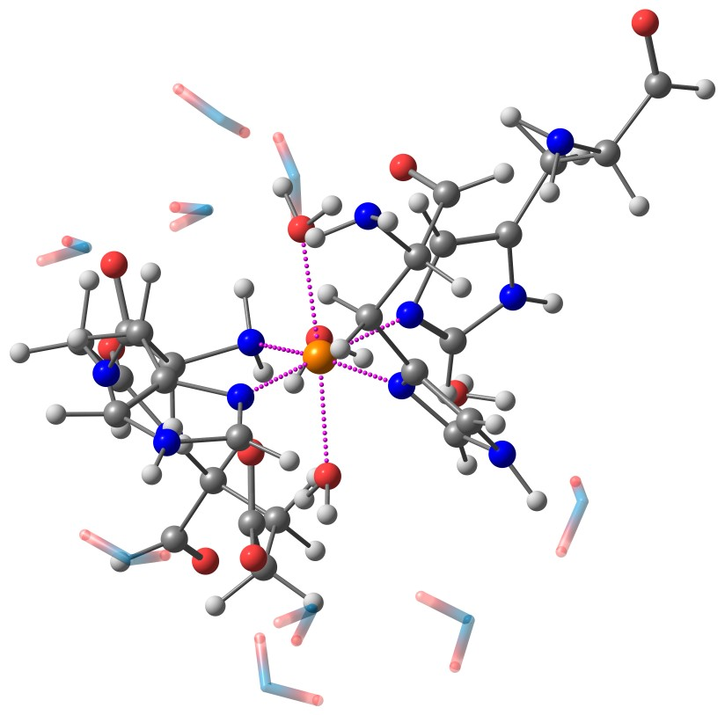
Z
A_{x}
g_{x}
A_{y}
A_{z}
g_{y}
g_{z}
Y
X

Slide 2
Z
A_{x}
A_{y}
g_{x}
A_{z}
g_{y}
g_{z}
Y
X

